Slide 1
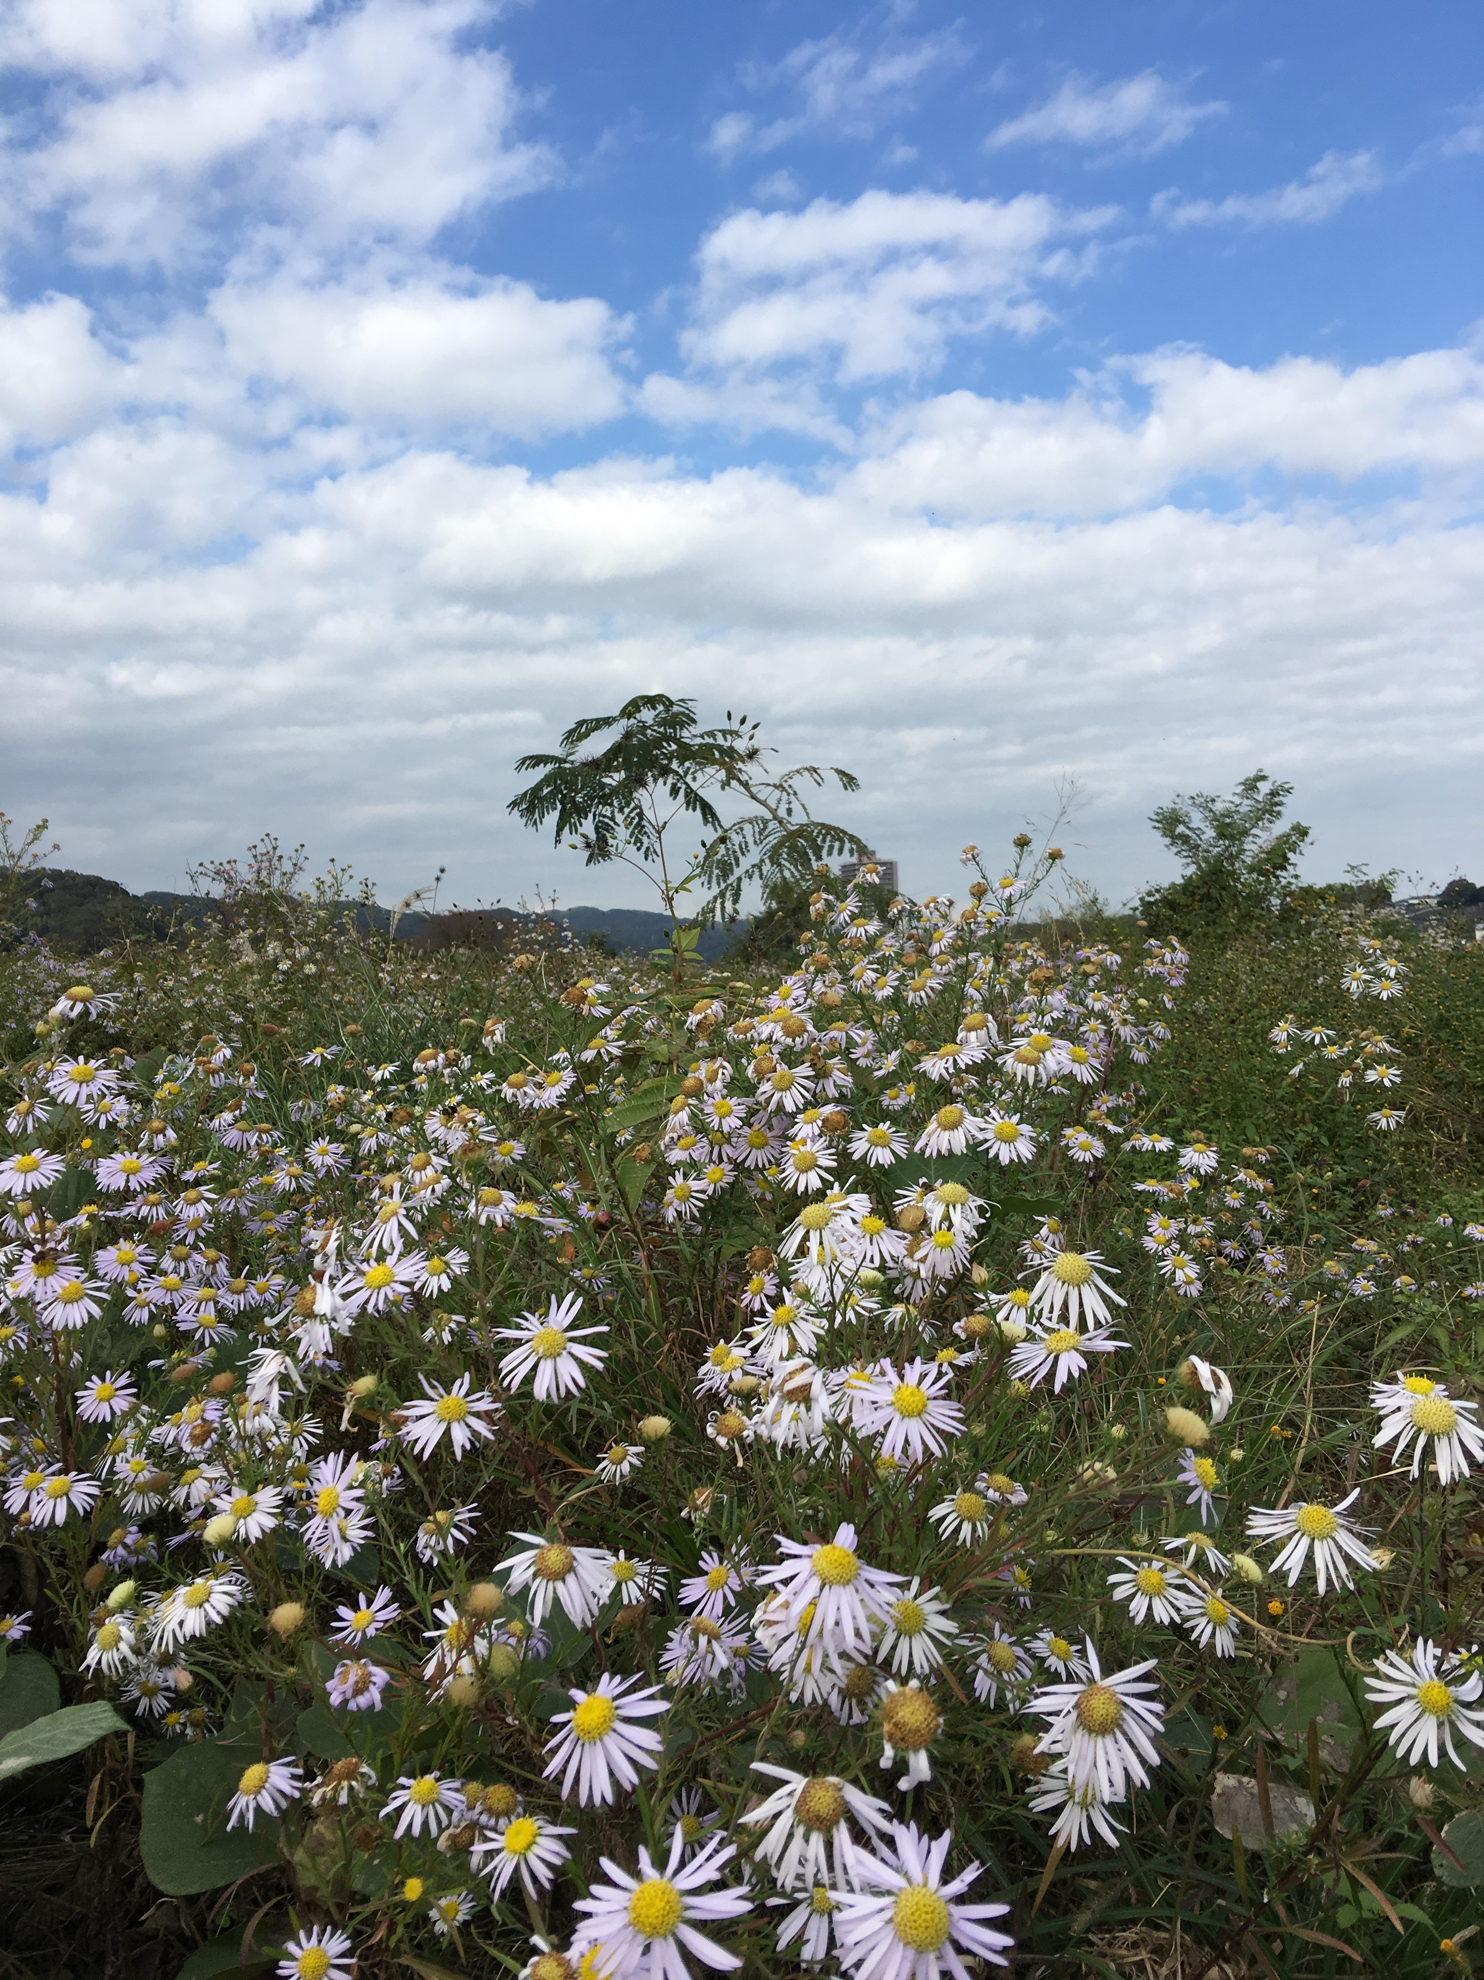
202２年度さがみ地域協議会
活動報告
活動報告

Slide 2
202２年度 さがみ地域協議会の活動
カワラノギク保全活動
４月 種まき ５月〜１０月 草刈り １１月 お花見 １月 種取り
流域探訪
１２月 石老山
石老山市民の森づくり
５月２２日（日）草刈り等の整備
消費生活店 ５月
石倉カゴによるウナギ分布調査への参加
４月、5月、6月、7月、8月、9月、
相模川漁業協同組合連合会のアユ産卵場造成作業に参加
相模川天然アユの産卵映像記録事業に参加

Slide 3
４月〜１０月のカワラノギク保全活動
カモガヤなどのイネ科植物、オオブタク約10,000㎡の河原草刈り
ブタクサ、シナダレスズメガヤなどの外来植物が繁殖するので刈払い機で除草する。

Slide 4
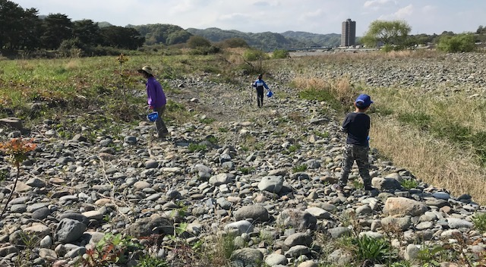
カワラノギク種まき

Slide 5
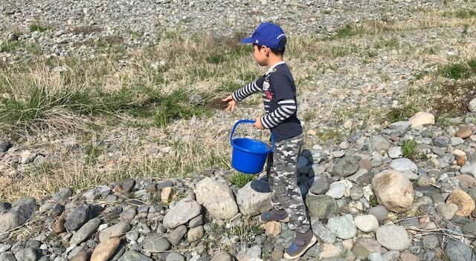
カワラノギク種まき

Slide 6
11月２７日カワラノギクお花見

Slide 7
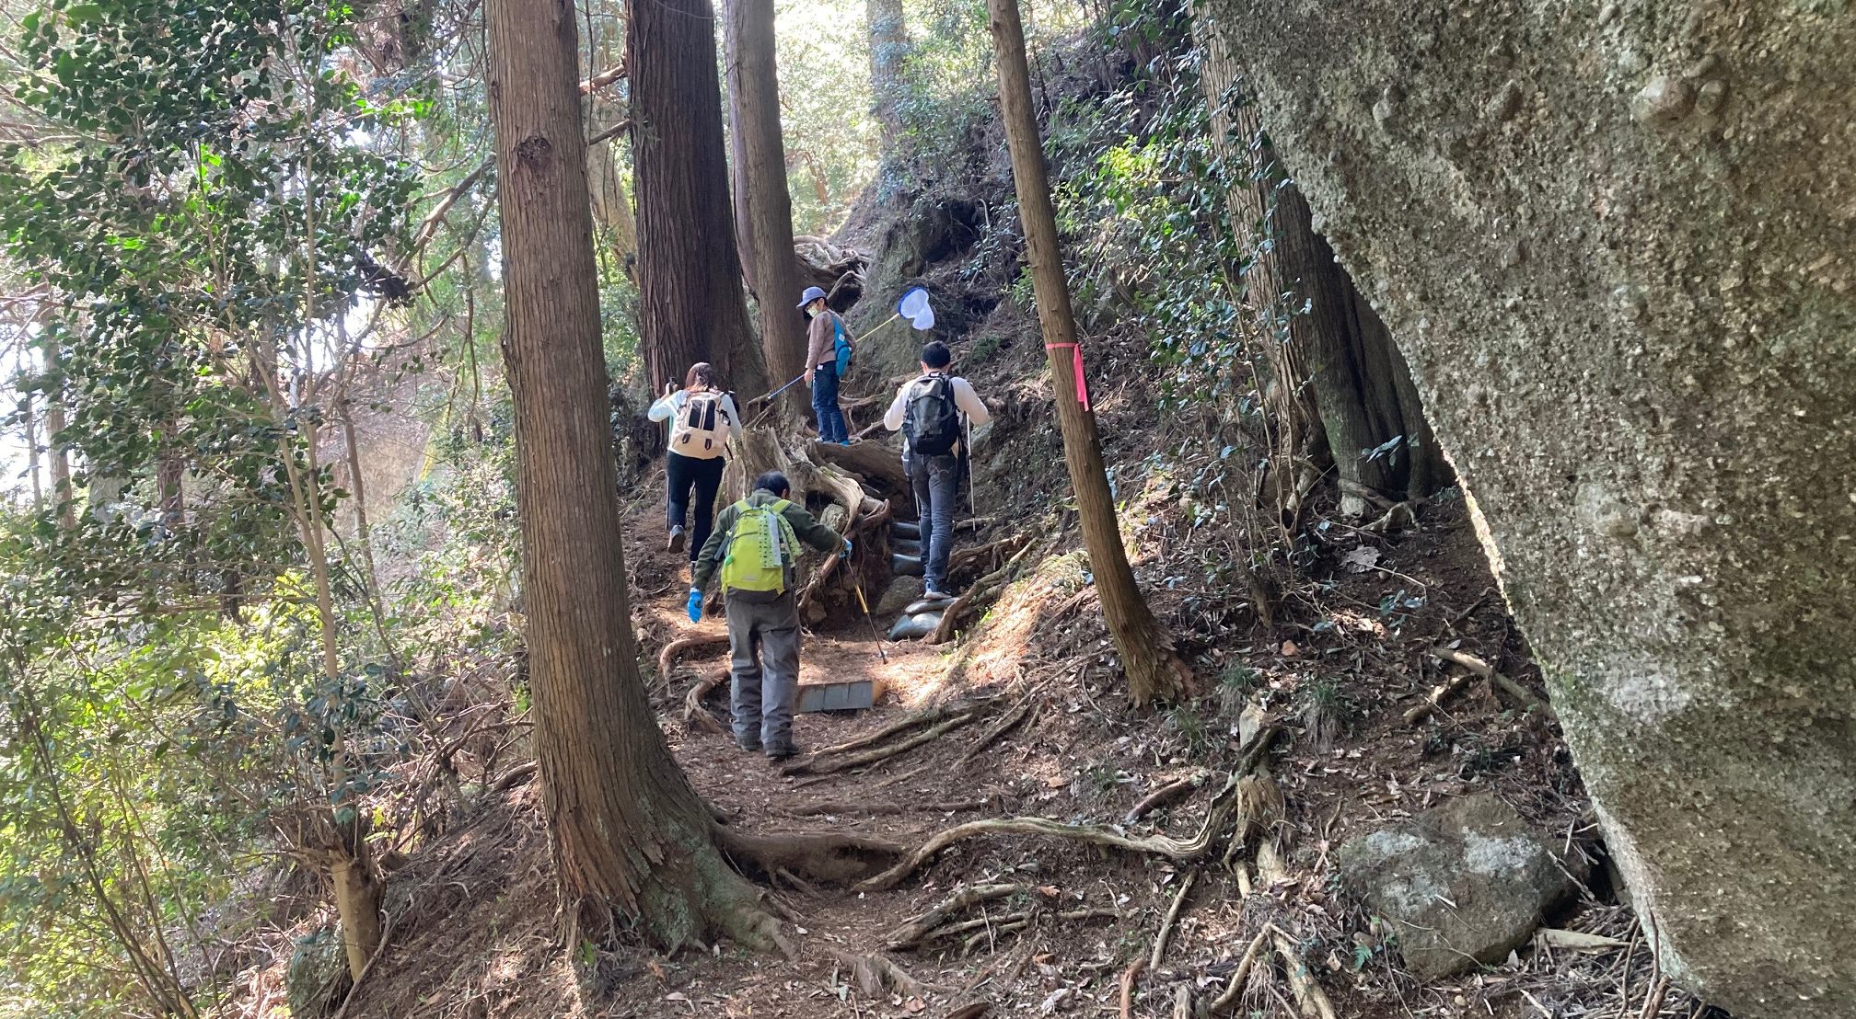
流域探 石老山

Slide 8
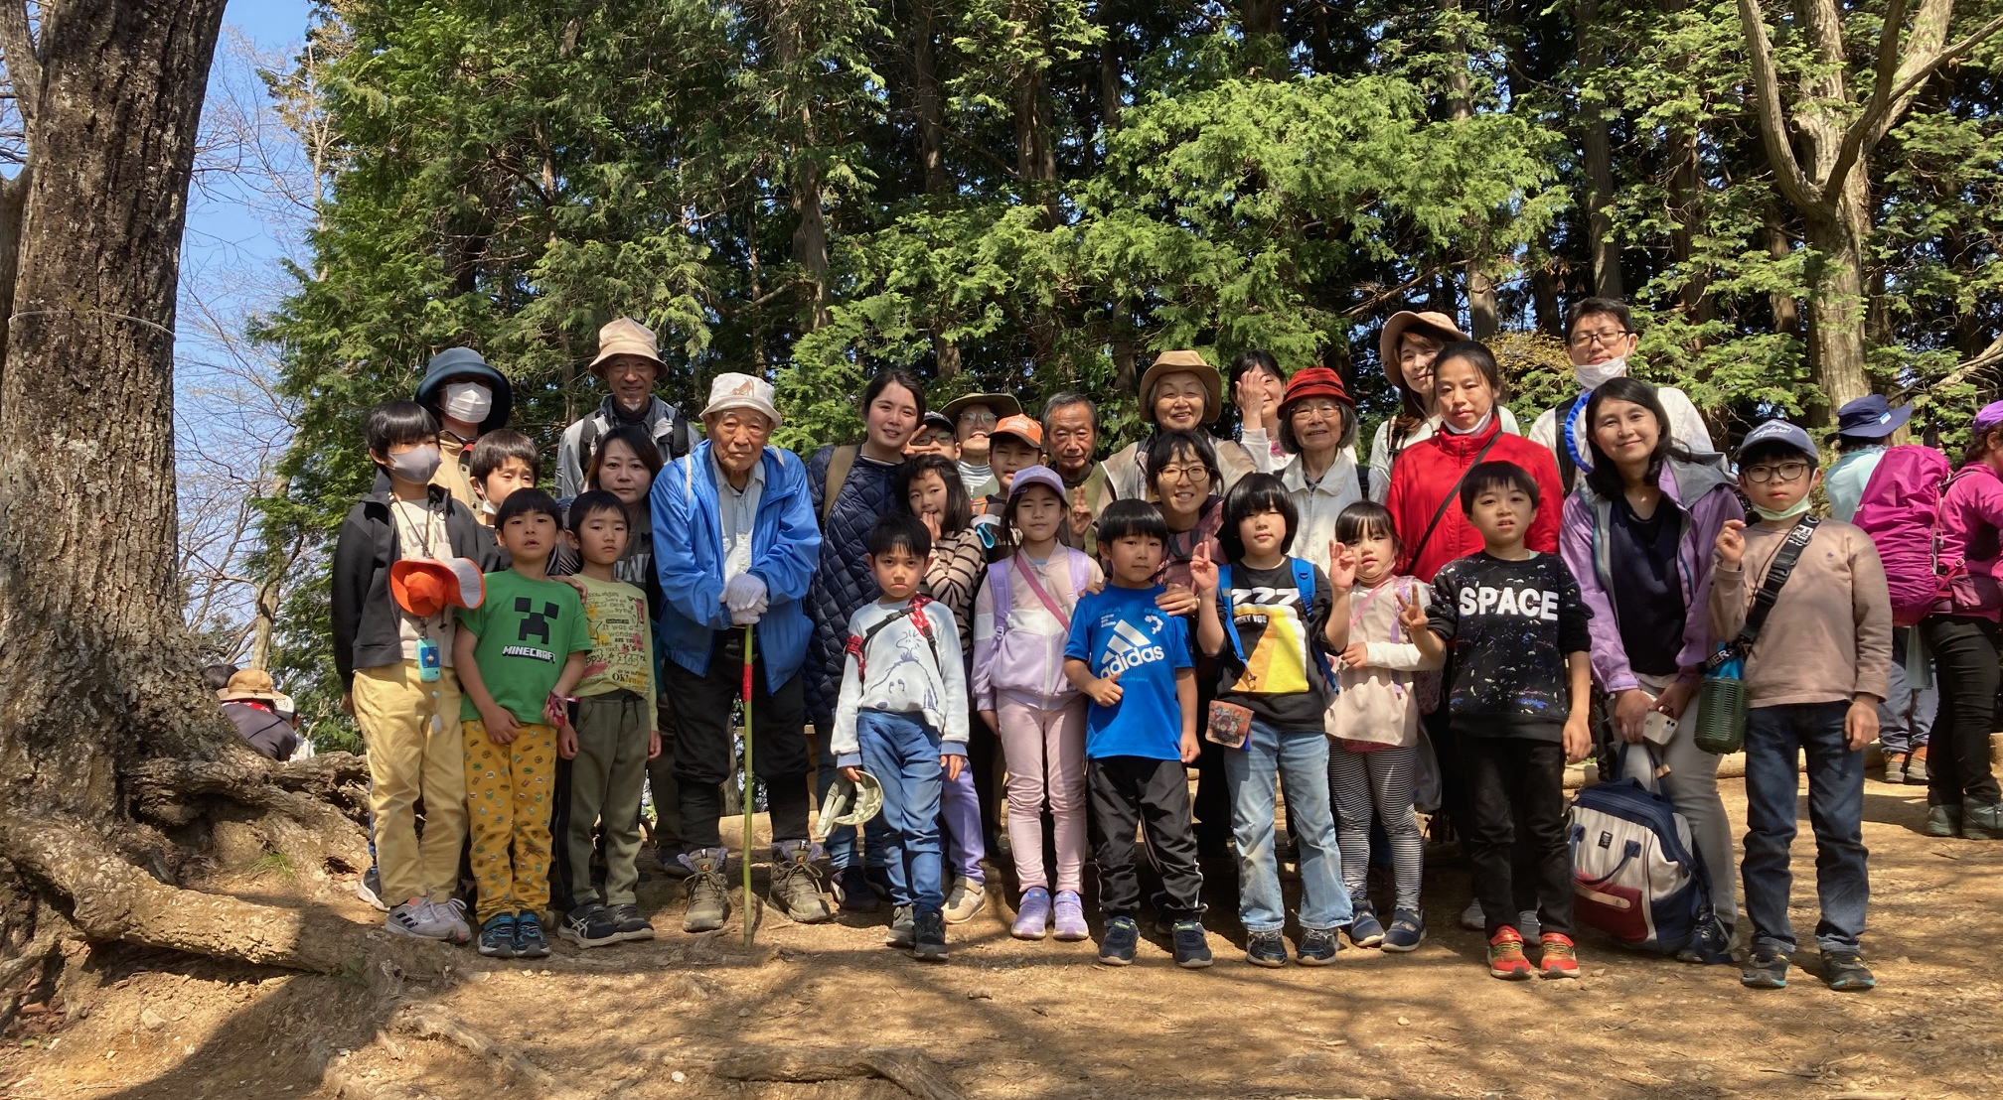
流域探訪 石老山

Slide 9
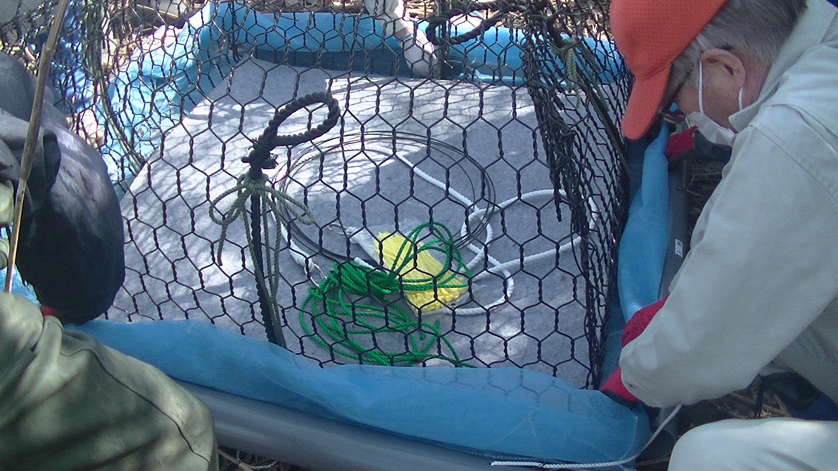
４月〜９月石倉かご
ウナギ調査に参加

Slide 10
２０２３年度の新しい活動の紹介
ウグイの産卵場の造成
ツリークライミング

Slide 11
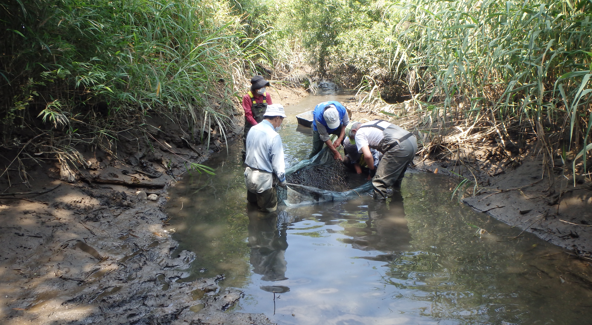
干潮時にかごを上げる

Slide 12
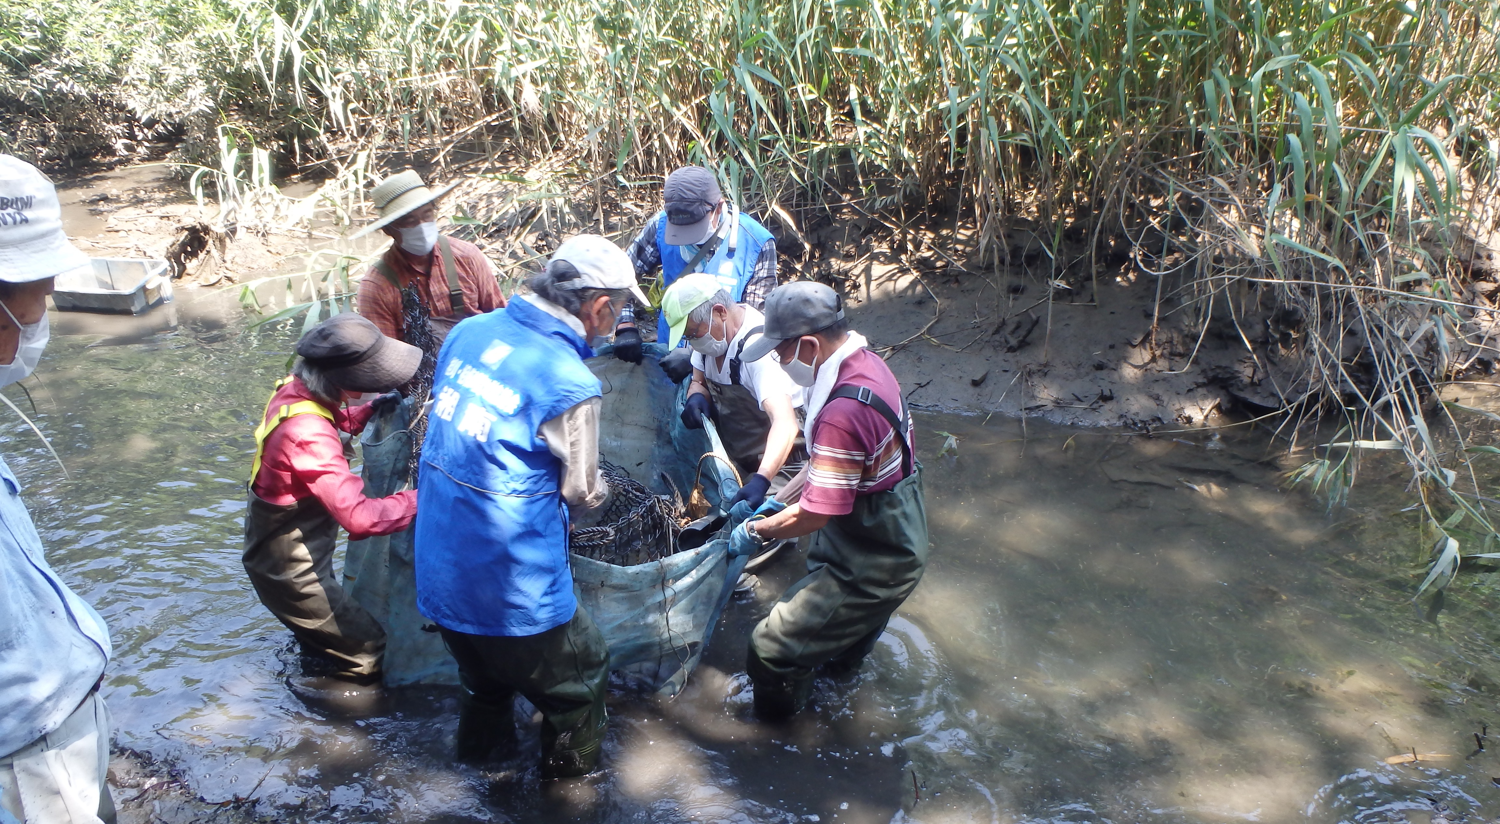
石倉かごを陸に上げる

Slide 13
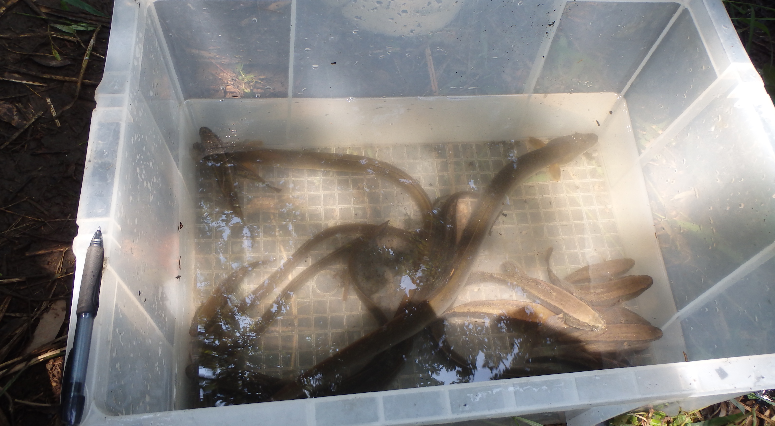
採捕したウナギやカワアナゴ

Slide 14
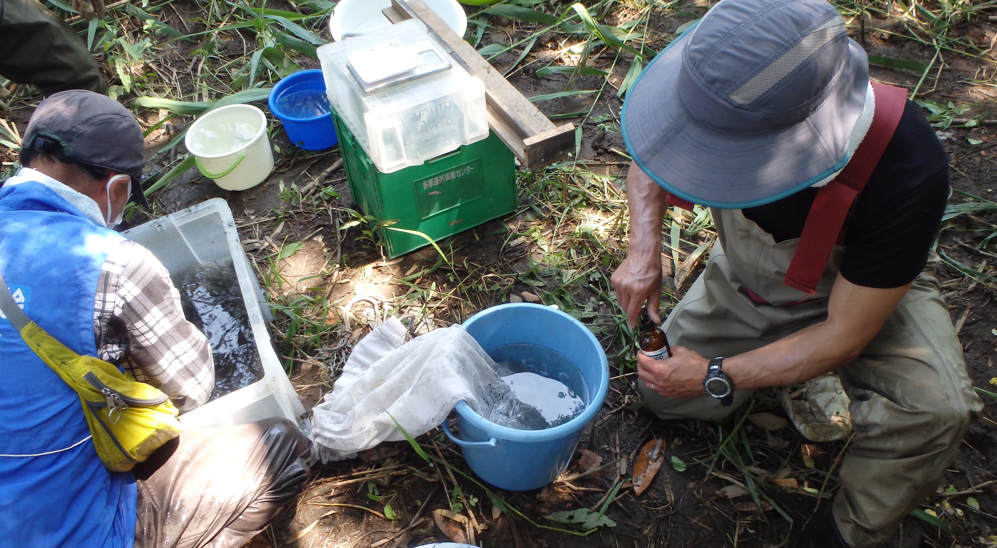
ウナギを麻酔する

Slide 15
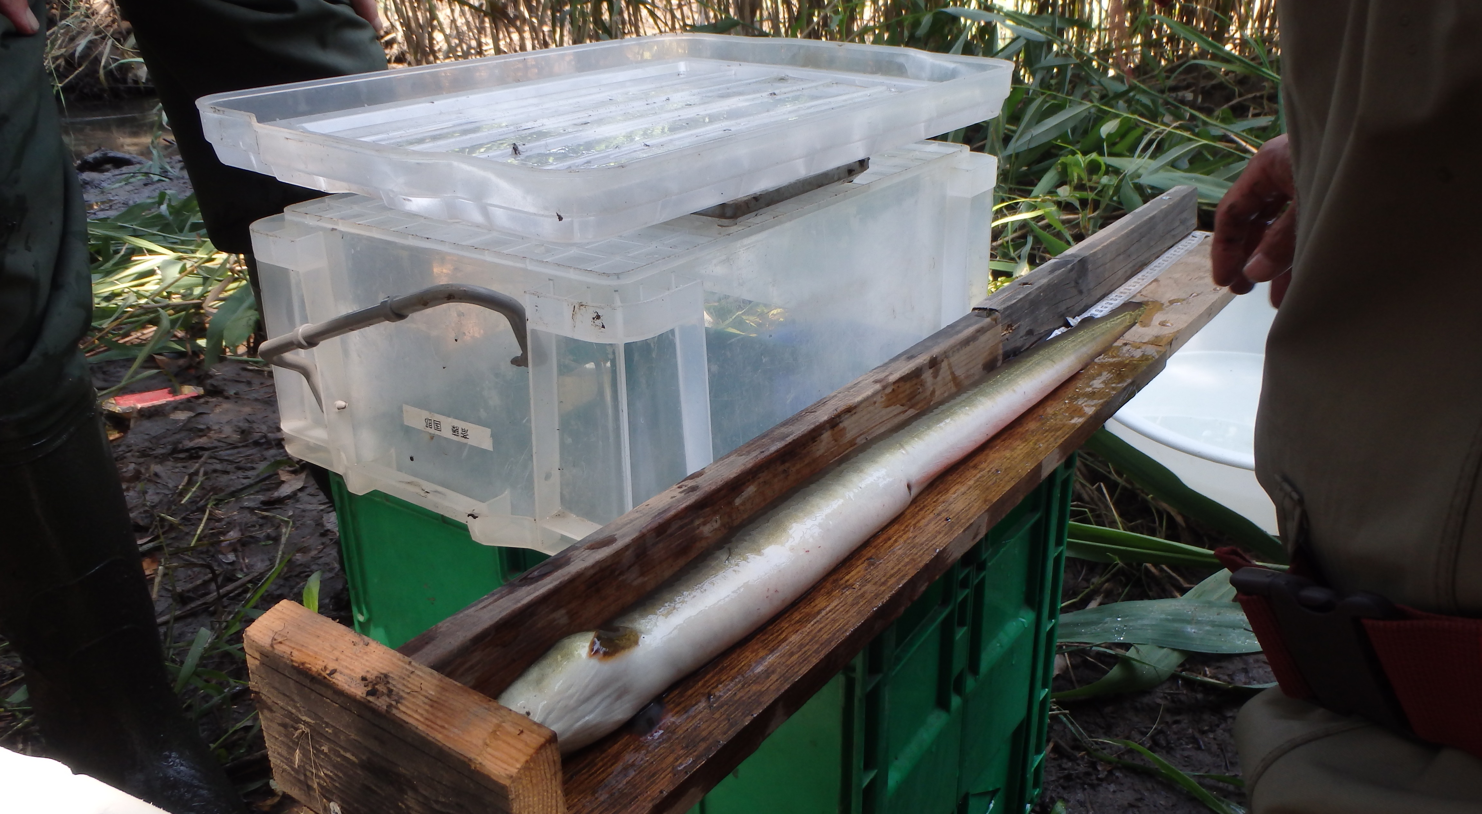
ウナギの体長の計測

Slide 16
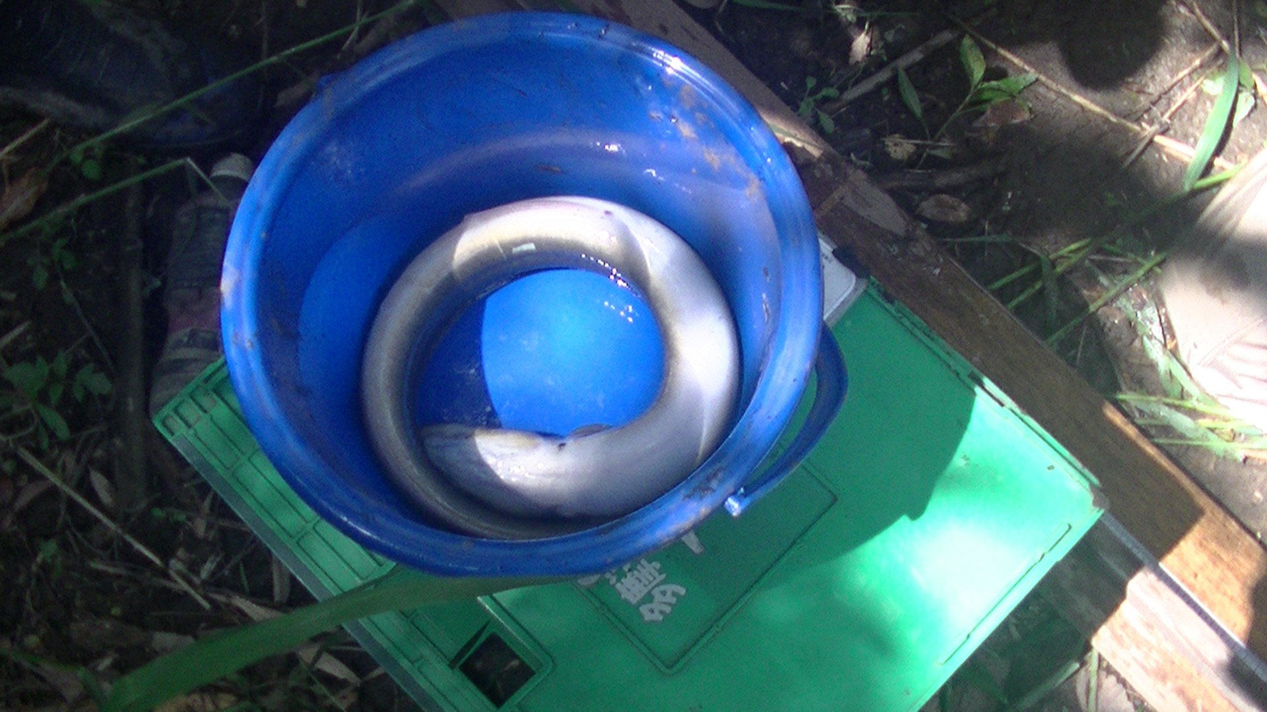
ウナギの体重の測定

Slide 17
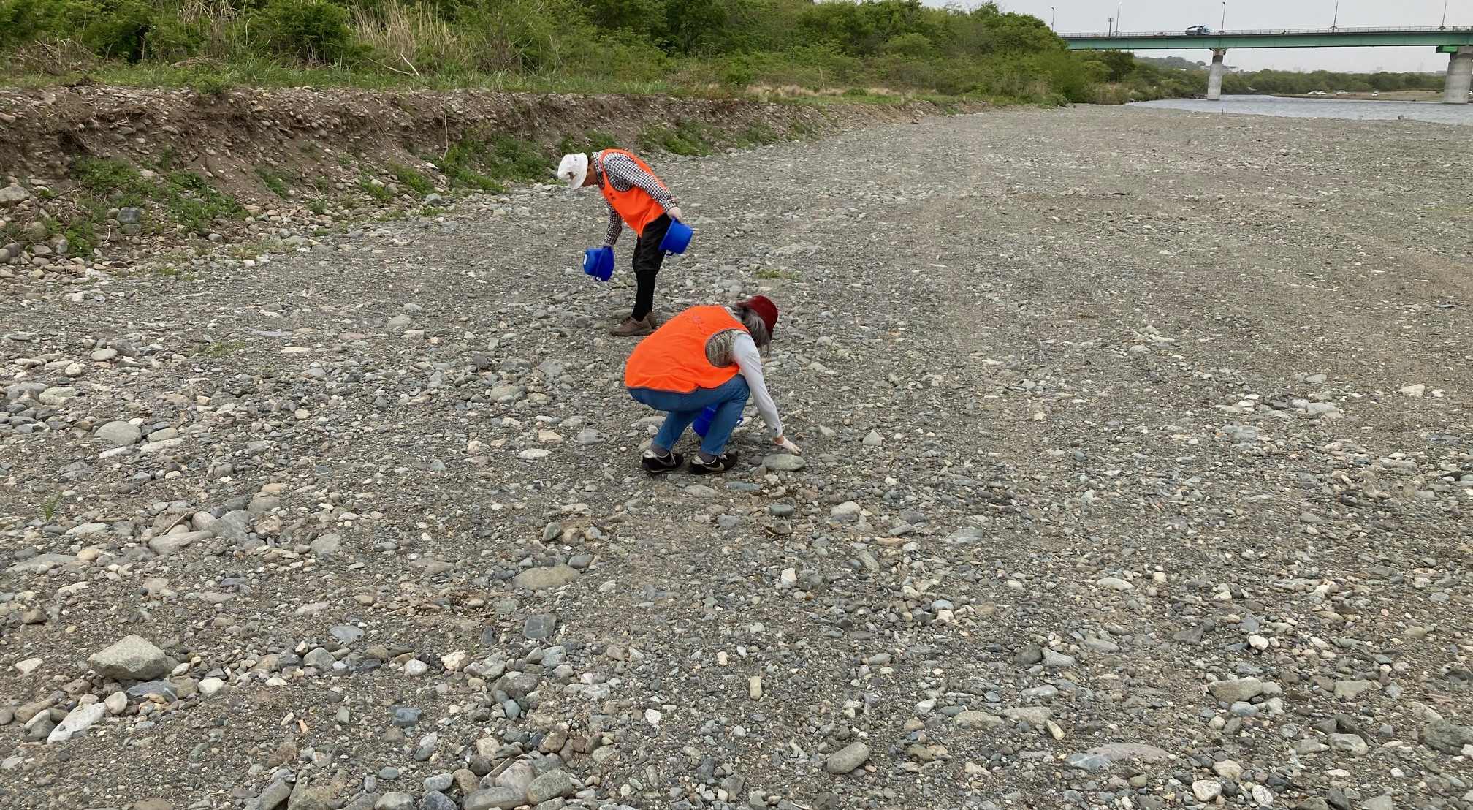
今年度の種まき

Slide 18
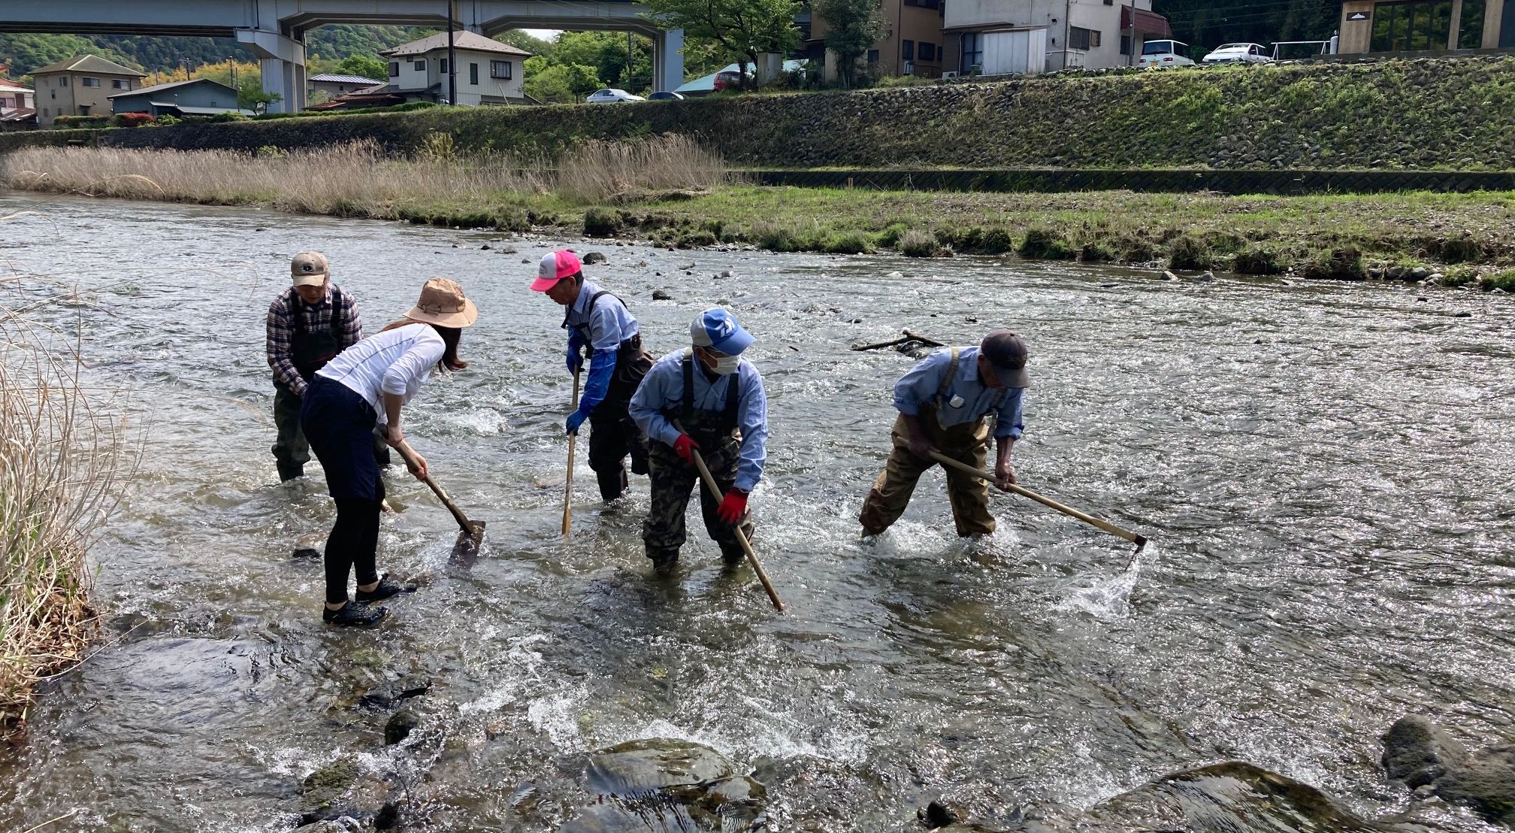
ウグイの産卵場の造成

Slide 19


Slide 20
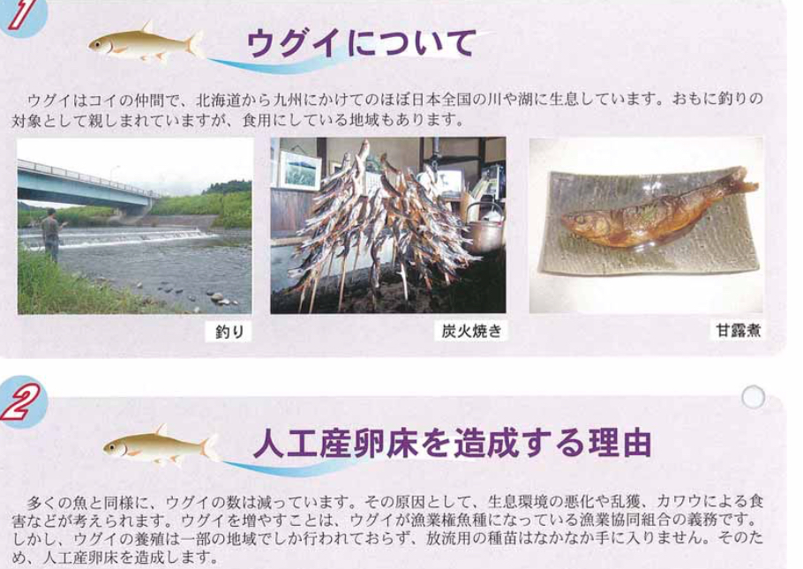

Slide 21
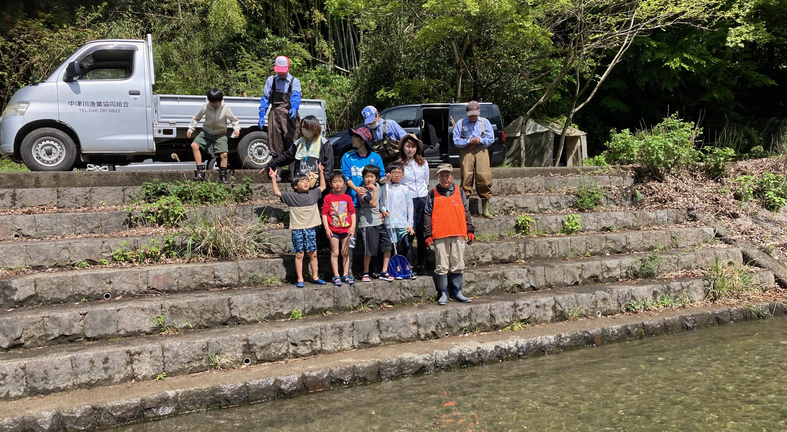
ウグイの産卵場の造成

Slide 22
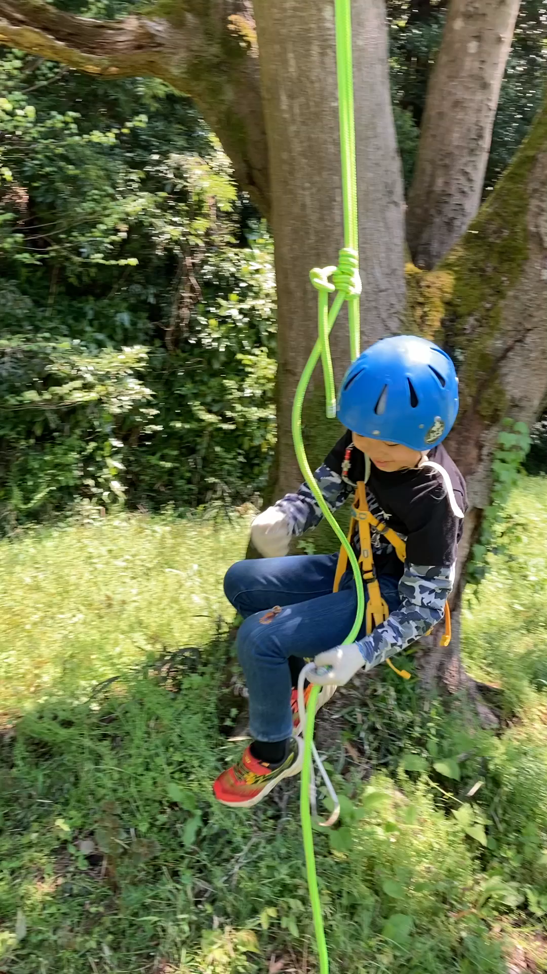

Slide 23
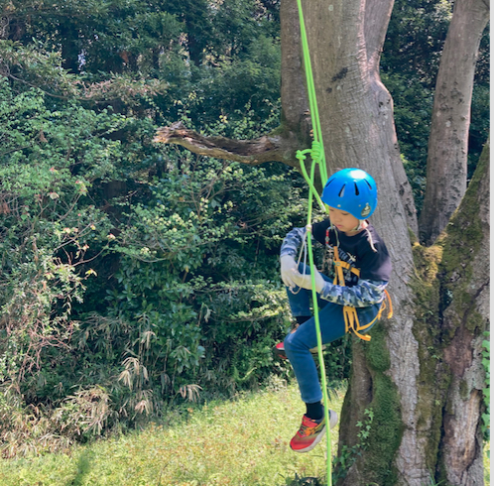
ツリークライミング

Slide 24
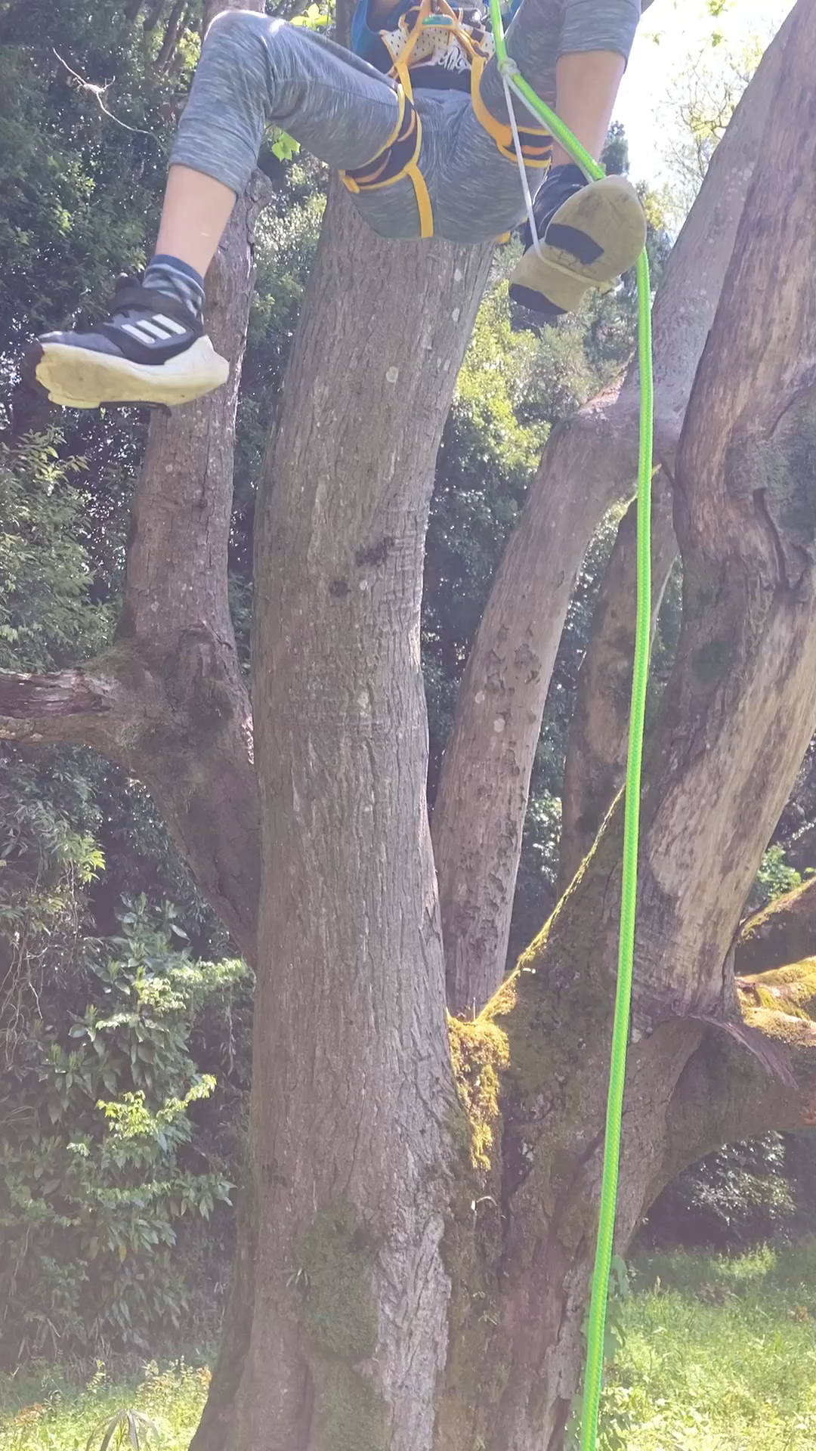

Slide 25
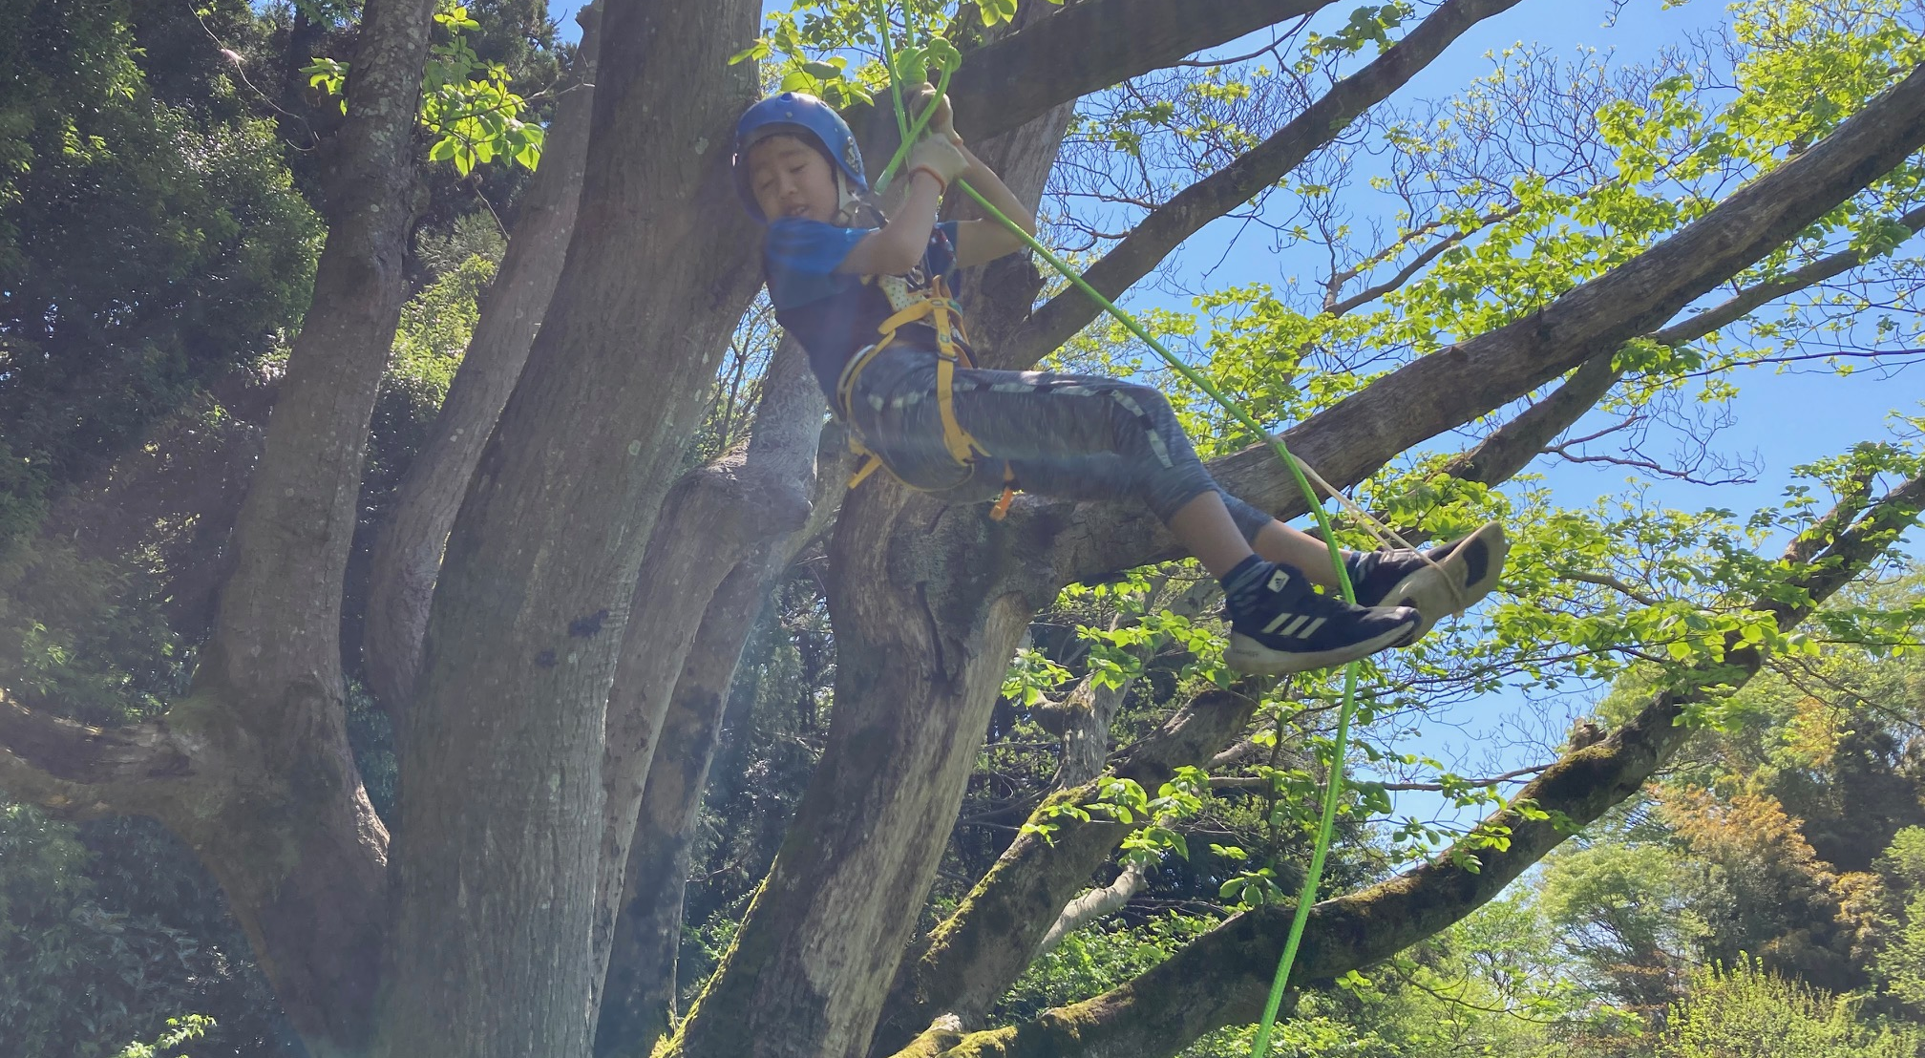
ツリークライミング

